Slide 1
TÌM HIỂU VỀ MỘT SỐ CON VẬT SỐNG TRONG RỪNG

Slide 2


Slide 3

UBND QUẬN LONG BIÊN
TRƯỜNG MẦM NON TUỔI HOA
KHÁM PHÁ XÃ HỘI
Đề tài:Khám phá một số con vật trong rừng
Lớp: Mẫu giáo bé C1
Giáo viên:Trịnh Thanh Hiền
Năm học : 2022- 2023

Slide 4

        1.Ổn định tổ chức, gây hứng thú:
- Cô và trẻ hát bài hát: “Cháu yêu cô chú công nhân”

Slide 5

2.Phương pháp,hình thức tổ chức
Khám phá về con vật sống trong rừng .

Slide 6
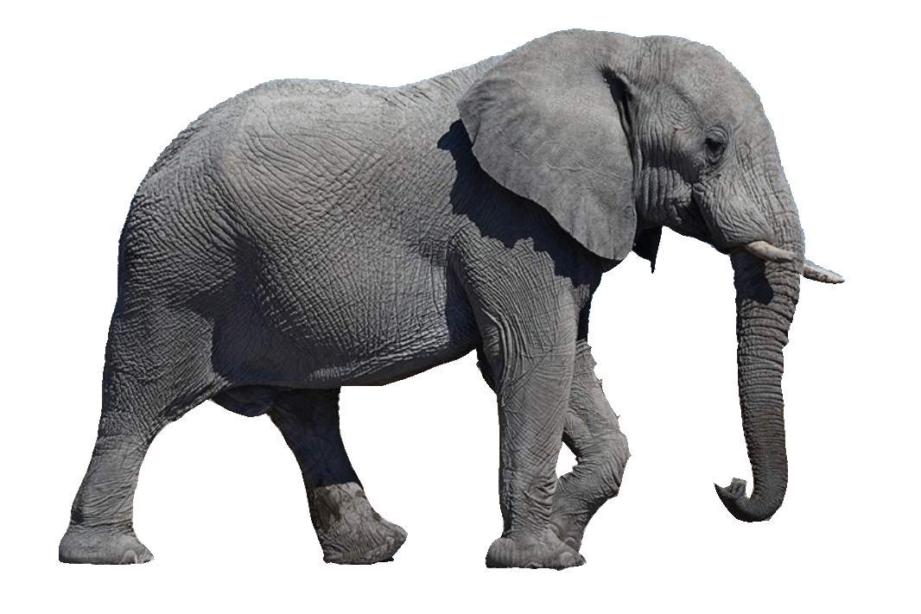
Con voi

Slide 7
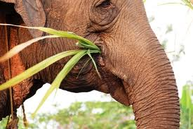

Slide 8
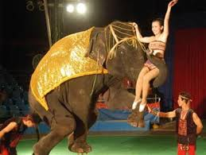

Slide 9
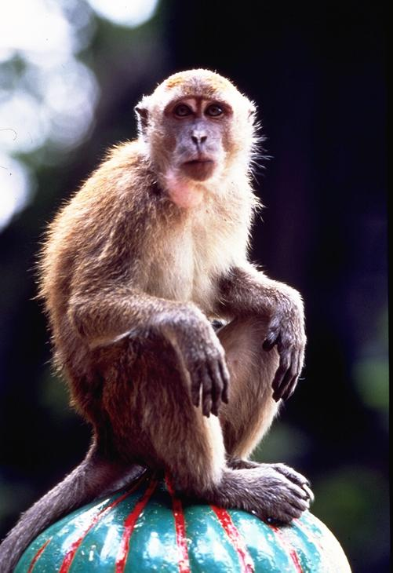
Con khỉ

Slide 10
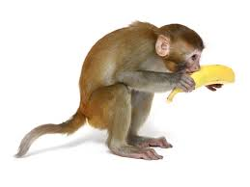

Slide 11
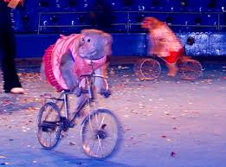

Slide 12




So sánh
Sự giống và khác nhau của voi – khỉ

Slide 13
Giống nhau

Slide 14
Voi to,chậm chạp ,ăn mía
Khỉ nhỏ bé,nhanh nhẹn,ăn chuối
Khỉ không có vòi,không có ngà
Có vòi dài,và có ngà
Khác nhau

Slide 15
Mở rộng

Slide 16
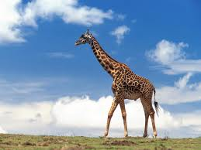
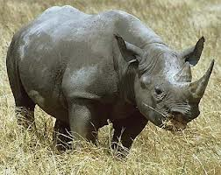

Slide 17
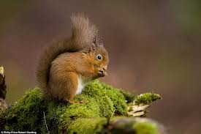


Slide 18

HĐ3: Kết thúc
-Trò chơi 1:Nhìn hình đoán tên
- Trò chơi 1: Ai giỏi nhất

Slide 19

Xin chào và hẹn gặp lại!

